Slide 1
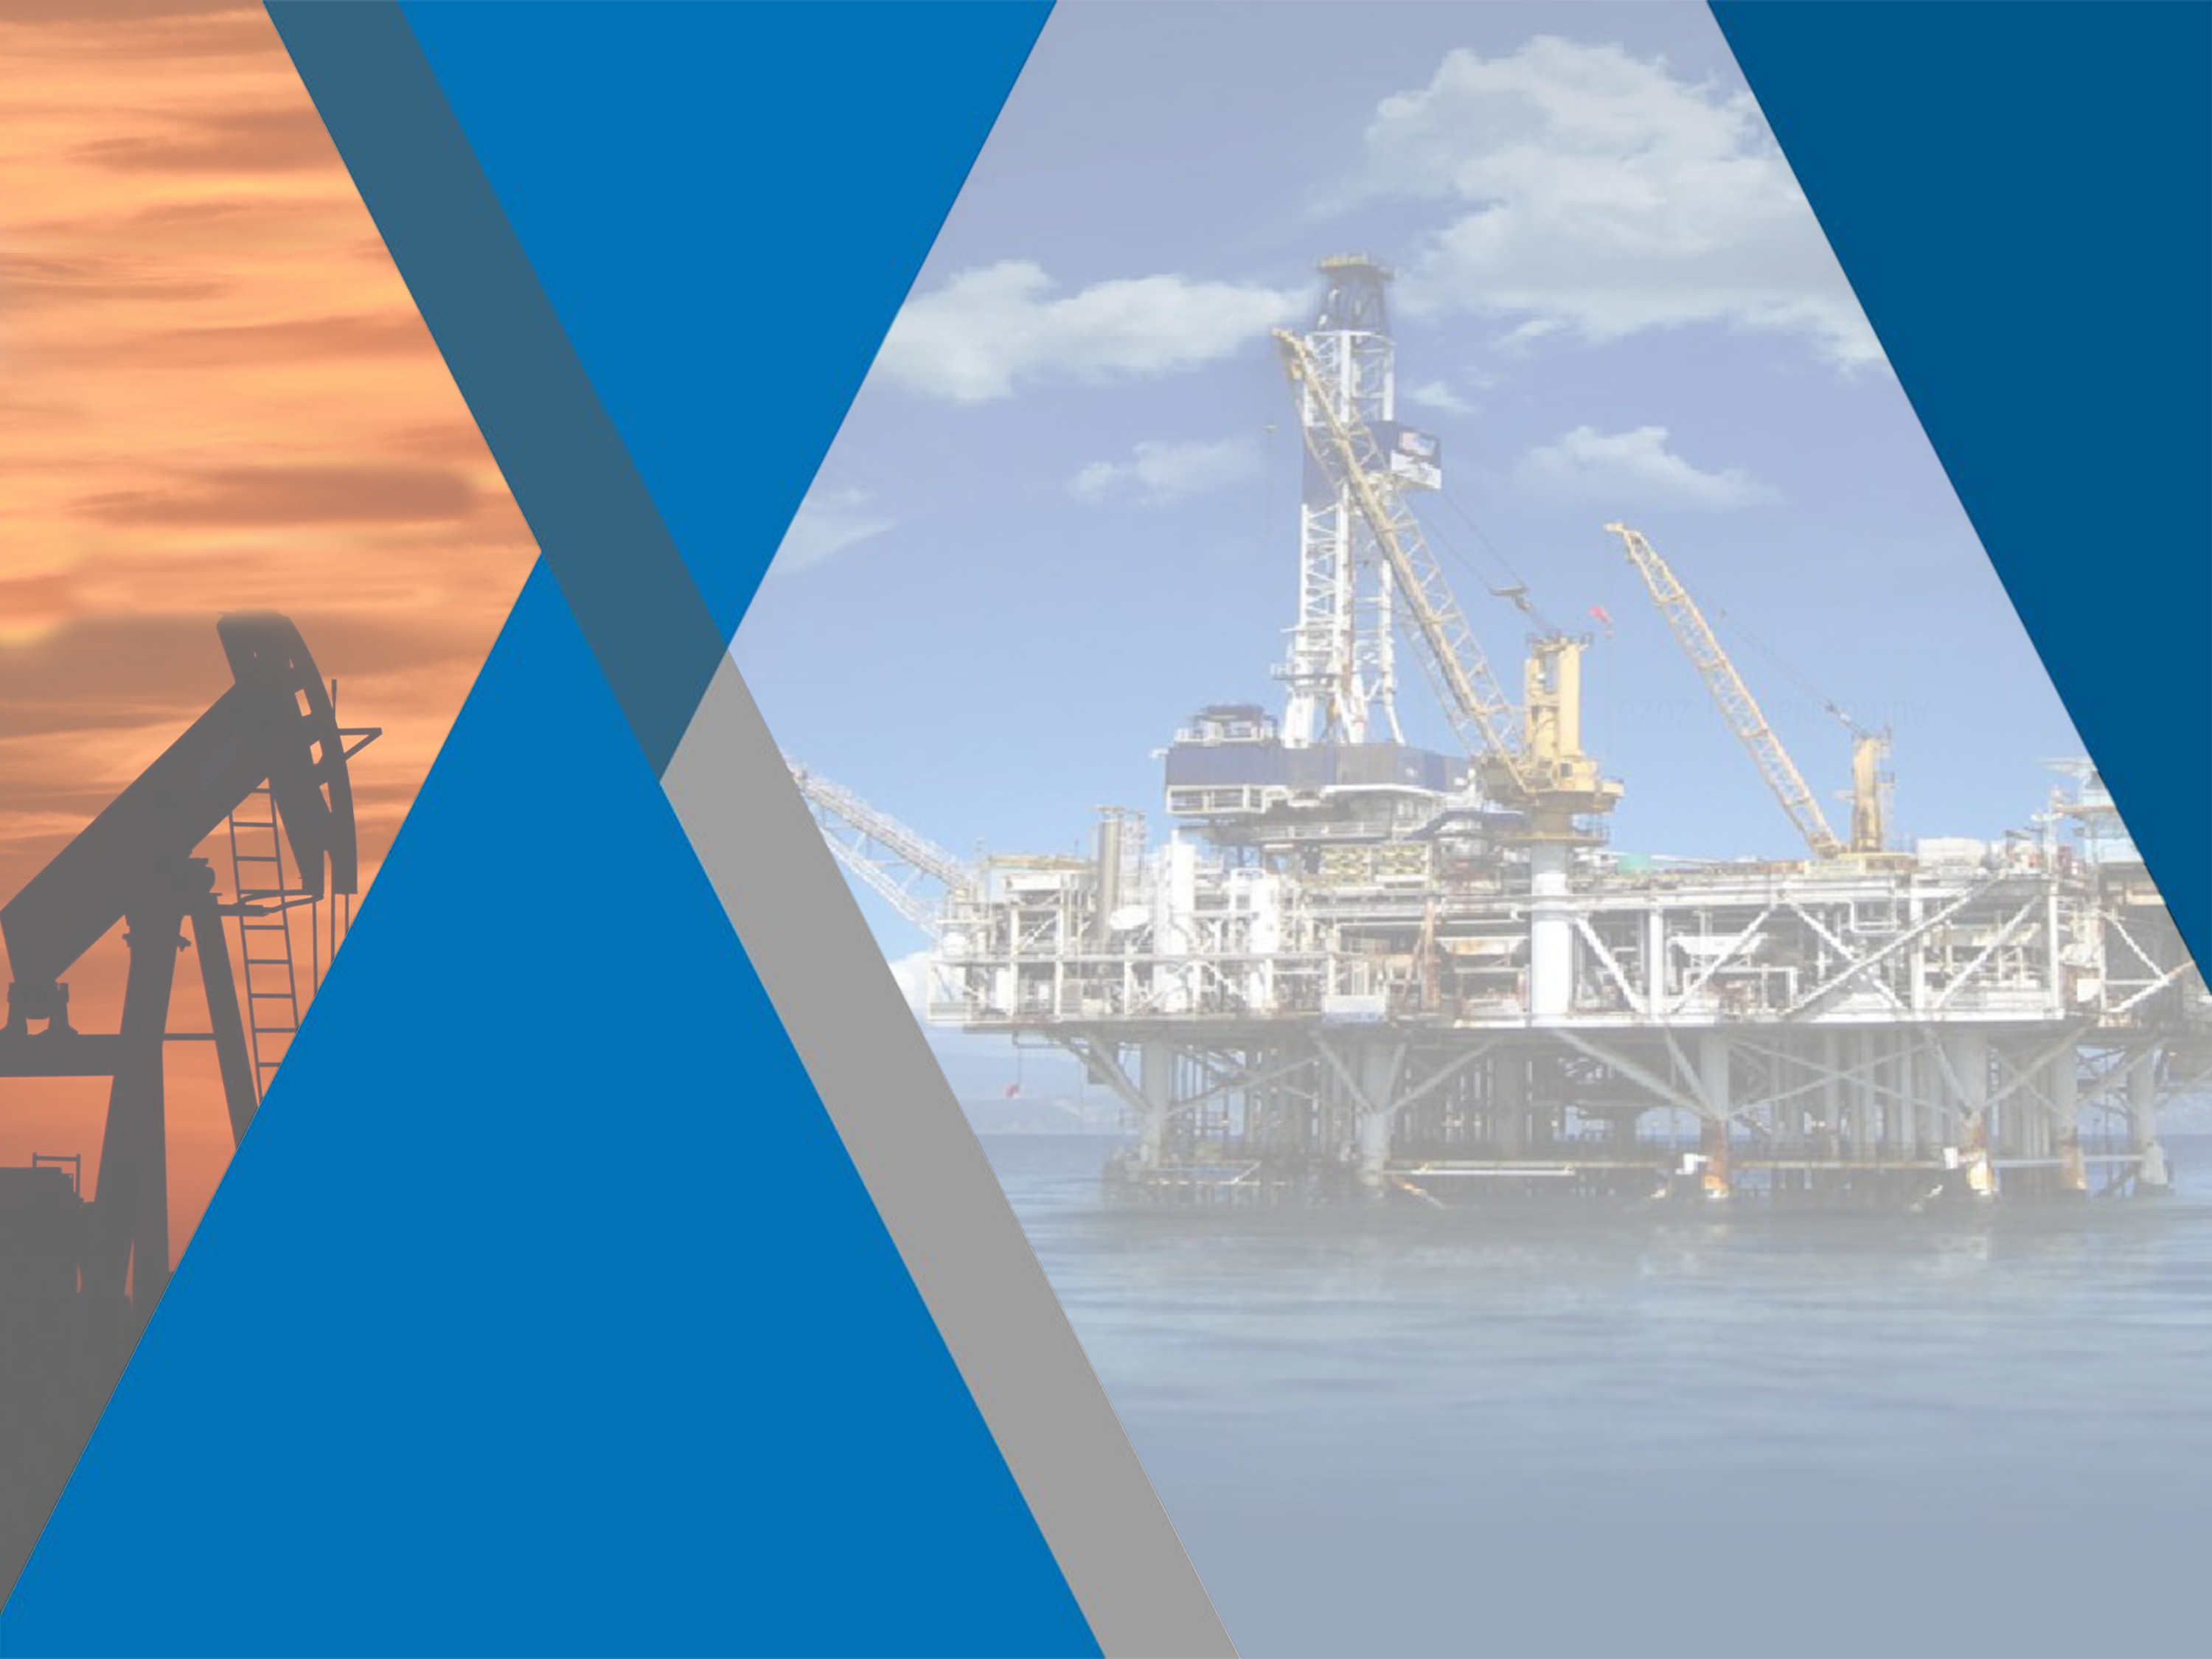
กระบวนการกลั่นน้ำมัน
น้ำมันดิบเป็นสารประกอบของธาตุไฮโดรเจนและคาร์บอน เรียกว่า “สารประกอบไฮโดรคาร์บอน”สารประกอบแต่ละตัว จะมีจุดเดือดที่แตกต่างกัน เมื่อนำน้ำมันดิบมาผ่านให้ความร้อนจนเดือด สารไฮโดรคาร์บอนที่มีจุดเดือด ณ จุดต่างๆ นั้นจะถูกกลั่นตัวแยกออกมา หลักการดังกล่าวถูกนำมาใช้ในการกลั่นน้ำมันดิบ ซึ่งมีวิวัฒนาการการกลั่นมาอย่างต่อเนื่อง โดยเฉพาะการใช้หอกลั่นน้ำมัน มีทั้งแบบหอกลั่นบรรยากาศที่ทำหน้าที่แยกผลิตภัณฑ์พื้นฐานที่มีจุดเดือดไม่สูงนัก และหอกลั่นแบบสุญญากาศ ซึ่งจะใช้แยกผลิตภัณฑ์ที่มีจุดเดือดสูง เช่น น้ำมันหล่อลื่น และน้ำมันเตา เป็นต้น กระบวนการกลั่นน้ำมันดิบ ที่สำคัญแบ่งออกได้เป็น การกลั่นลำดับส่วนการแปรรูป การปรับปรุงคุณภาพ และการผสมน้ำมัน เป็นต้น

Slide 2
คุณลักษณะของน้ำมันดิบ
น้ำมันดิบมิใช่สารประกอบทางเคมีอย่างเดียว แต่เป็นส่วนผสมของสารประกอบทางเคมีมีหลายตัวต่างๆ กัน เช่น CH₄ (มีเทน) หรือเป็นแบบเชิงซ้อน เช่น C₁₂H₂₆ (นอร์มัลโคดีเคน) เป็นต้น น้ำมันดิบประกอบด้วยอะตอมของธาตุไฮโดรเจนและคาร์บอนรวมกัน เรียกว่า สารประกอบไฮโดรคาร์บอน คุณลักษณะสำคัญของสารประกอบแต่ละตัวมีจุดเดือดที่แตกต่างกัน เมื่อนำน้ำมันดิบมาทำให้เกิดความร้อน โดยการค่อยๆ เพิ่มอุณหภูมิเข้าไป น้ำมันดิบจะเริ่มเดือด จากนั้นสารไฮโดรคาร์บอน ที่มีจุดเดือดเท่ากับอุณหภูมิที่ทำให้น้ำมันดิบร้อน จะถูกกลั่นตัวออกจนหมดน้ำมันดิบจะหยุดเดือด และเมื่อเพิ่มอุณหภูมิ ให้สูงขึ้นอีก น้ำมันดิบจะเริ่มเดือดอีกครั้ง สารไฮโดรคาร์บอนตัวใหม่ก็จะถูกกลั่นออกมาจะเป็นลักษณะเช่นนี้เรื่อยไป ทำให้สามารถแยกสารไฮโดรคาร์บอนต่างๆ ที่รวมตัวกันอยู่ในน้ำมันดิบออกมาได้ น้ำมันดิบจะไม่ระเหยไปทั้งหมด ลักษณะเฉพาะดังกล่าวนำมาใช้เป็นประโยชน์ที่สำคัญในการแสดงถึงคุณสมบัติทางกายภาพซึ่งเป็นพื้นฐานสำคัญ ในอุตสาหกรรมปิโตรเลียมโดยทั่วไป

Slide 3
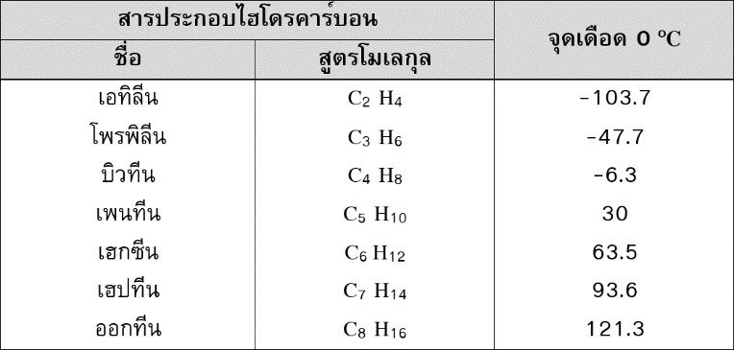
คุณลักษณะของน้ำมันดิบ
น้ำมันดิบแต่ละชนิดจะมีการกลั่นตัวเป็นเอกเทศโดยเฉพาะ ทำให้ทราบถึงสารประกอบเคมีที่มีอยู่ในน้ำมันดิบชนิดต่างๆ โดยทั่วไปแล้วสารประกอบไฮโดรคาร์บอนที่มีอะตอมคาร์บอนมากเท่าใดก็จะมีจุดเดือดที่อุณหภูมิสูงมากขึ้นเท่านั้น
จากกราฟเกิดจากการต้มน้ำมันดิบน้ำหนักระดับกลาง โดยให้ความร้อนถึงอุณหภูมิ 65 °C น้ำมันดิบจะเริ่มเดือด รักษาอุณหภูมิคงที่ที่ 65 °C น้ำมันดิบจะหยุดเดือด
จากนั้นเพิ่มอุณหภูมิให้สูงขึ้น 230 °C น้ำมันดิบจะเริ่มเดือดอีก โดยคงอุณหภูมิที่ 230 °C
หากทำเป็นขั้นตอนซ้ำลักษณะนี้อีก โดยการเพิ่มความร้อนให้มากขึ้น น้ำมันดิบจะเดือดจนแห้งแสดงว่า สิ่งที่เกิดขึ้นนั้นคือ สารประกอบซึ่งเดือดที่อุณหภูมิต่ำกว่า 65 °C เป็นขั้นตอนระเหยขั้นแรกที่ได้สารประกอบชนิดหนึ่ง และสารประกอบที่ได้ระหว่างอุณหภูมิตั้งแต่ 65-230 °C จะเป็นสารประกอบอีกชนิดหนึ่ง
ตาราง สูตรโมเลกุลและจุดเดือดของสารประกอบไฮโดรคาร์บอนบางตัว

Slide 4
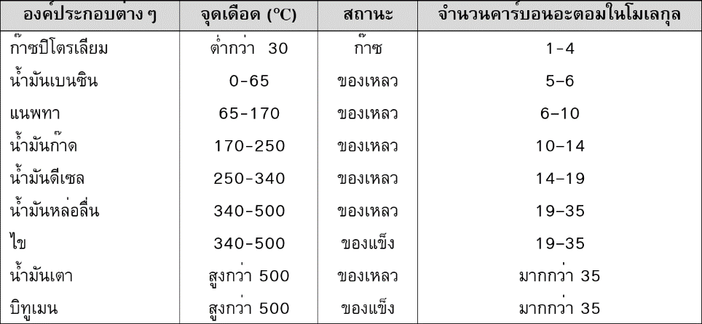
ส่วนกลั่นของน้ำมันดิบ
ส่วนกลั่นของน้ำมันดิบ หมายถึง การนำเอาน้ำมันดิบมาผ่านการกลั่นในหอกลั่นบรรยากาศน้ำมันดิบจะถูกแยกตัวออกเป็น น้ำมันสำเร็จรูปชนิดต่างๆ ที่มีจุดเดือดต่างๆ กัน จากการกลั่นน้ำมันดิบ จะได้ผลิตภัณฑ์น้ำมันชนิดต่างๆ แบ่งออกได้นี้
1. ส่วนที่เบาที่สุดจะมีสภาพเป็นก๊าซ ในอุณหภูมิและบรรยากาศปกติ
2. ส่วนที่กลั่นตัวเป็นของเหลวในอุณหภูมิและบรรยากาศปกติ เรียกว่า “สารที่กลั่นได้” (Distillate) ได้แก่ ผลิตภัณฑ์น้ำมันชนิดต่างๆ เช่น น้ำมันเบนซิน น้ำมันก๊าด น้ำมันดีเซล เป็นต้น
3. ส่วนที่หนักจะไม่ระเหยในหอกลั่น เรียกว่า กากกลั่น (Residual Fuel) ได้แก่ น้ำมันเตายางมะตอย
ส่วนกลั่นต่างๆ ที่สารประกอบทั้งหมดเดือดได้ในระหว่างอุณหภูมิ 2 จุด เรียกว่า Cut Point ส่วนกลั่นต่างๆ แสดงได้จากตารางดังนี้
ตาราง สารประกอบไฮโดรคาร์บอนที่ได้จากการกลั่นของน้ำมันดิบ

Slide 5
ส่วนกลั่นของน้ำมันดิบ
ส่วนประกอบของน้ำมันดิบจะแตกต่างกัน ส่วนที่เบาจะมีน้ำมันเบนซินและน้ำมันก๊าดมาก ส่วนที่หนักจะมีน้ำมันดีเซลและกากกลั่นมาก สารประกอบที่หนักกว่าจะมีจุดเดือดสูงกว่าค่า Cut Point

Slide 6
ส่วนกลั่นของน้ำมันดิบ
น้ำมันก๊าดมีช่วงจุดเดือดประมาณ 170 °C-250 °C
1. สำหรับน้ำมันดิบหนัก (Heavy Crude Oil) เริ่มต้นจากแกนตั้งที่อุณหภูมิ 170 °C ลากเส้นตรงตามส่วนโค้งของการกลั่นที่จุด A ตรงจุด A คือ ประมาณ 26% บนแกนนอน
2. จากนั้นเริ่มจากอุณหภูมิ 250 °C แล้วลากเส้นตรงไปยังส่วนโค้งของการกลั่นที่จุด B ตรงจุด B คือ ประมาณ 42% บนแกนนอน
3. คำนวณเปอร์เซ็นต์โดยปริมาตรที่กลั่นออกจากจุดเดือดแรกไปยังจุดสุดท้าย คือ 42-26 = 16% ดังนั้นน้ำมันดิบหนักจะมีน้ำมันก๊าด 16%
4. ทำวิธีการแบบเดิมสำหรับน้ำมันดิบเบา ตามข้อ 1, 2 และ 3 ก็จะหาได้ว่าเป็น 66.5-48.5 = 18% ดังนั้นน้ำมันดิบเบาจะมีน้ำมันก๊าด 18% ซึ่งมากกว่าในน้ำมันดิบหนัก

Slide 7
การกำเนิดของโรงกลั่นน้ำมัน
จากความเชื่อที่ว่า ปิโตรเลียมน่าจะใช้ประโยชน์ได้เช่นเดียวกับน้ำมันชนิดอื่นๆ เช่น เคลือบเงาไม้ผสมสีทา เป็นเชื้อเพลิงสำหรับหัวรถจักรไอน้ำ และใช้เป็นสารหล่อลื่น ฯลฯ เนื่องจากอุตสาหกรรมของประเทศสหรัฐอเมริกา ใช้เครื่องจักรเครื่องกลเป็นจำนวนมาก และมีแนวโน้มการใช้เพิ่มมากขึ้น การนำปิโตรเลียมมาใช้เป็นสารหล่อลื่น ย่อมทำให้ธุรกิจปิโตรเลียมเจริญรุ่งเรืองได้ดีกว่าความเชื่อดังกล่าวนี้ ทำให้กัปตัน เอควิน แอล เดรค ได้ออกเดินทางไปตามเมืองใหญ่ต่างๆ ที่เป็นศูนย์กลางอุตสาหกรรม เพื่อขายปิโตรเลียมเป็นสารหล่อลื่น ถึงแม้ว่าปิโตรเลียมจะใช้งานได้ดีกว่าวัสดุหล่อลื่นอื่นๆ แต่พบว่าปิโตรเลียมมีกลิ่นและควัน ซึ่งอาจทำให้เครื่องจักรเครื่องกลสึกหรอและเสียหายได้ ดังนั้นหากทำให้ปิโตรเลียมบริสุทธิ์ โดยการนำเอาส่วนที่ระเหยง่ายออกก่อนนำไปใช้เป็นเชื้อเพลิง สำหรับจุดตะเกียงหรือโป๊ะไฟ น่าจะเป็นที่ต้องการ ของตลาดมากกว่าใช้เป็นสารหล่อลื่นโดยตรง ดังนั้น เบนจามิน ซิลลิแมน จูเนียร์ แห่งวิทยาลัยเยล จึงได้ทำการวิเคราะห์ ตัวอย่างปิโตรเลียมและพบว่า ปิโตรเลียมสามารถกลั่นแยกออกเป็นส่วนๆ ส่วนกลั่นที่นำไปใช้เป็นวัสดุให้แสงสว่างได้นั้น มีคุณภาพดีกว่าวัสดุอื่นๆ ที่ใช้กันอยู่ เรียกผลิตภัณฑ์ที่ให้แสงสว่างนี้ว่า “น้ำมันคาร์บอน” (Carbon Oil) จึงเป็นที่ยอมรับ กันโดยทั่วไปว่า ก่อนที่จะนำเอาปิโตรเลียมไปใช้ประโยชน์ควรกลั่นลำดับส่วน และทำให้แต่ละส่วนบริสุทธิ์เสียก่อน
จากการค้นพบนี้ ทำให้มีโรงกลั่นน้ำมันเกิดขึ้น โรงกลั่นน้ำมันโรงแรกเกิดขึ้นในเมืองทิทุสวิลส์ตั้งขึ้นในปี พ.ศ. 2403 ได้มีโรงกลั่นน้ำมันรวมทั้งสิ้น 15 โรง หลังสงครามกลางเมืองยุติลง ปรากฏว่าในประเทศสหรัฐอเมริกามีโรงกลั่นน้ำมัน มากกว่า 100 โรง

Slide 8
การกำเนิดของโรงกลั่นน้ำมัน
การกลั่นน้ำมันในสมัยนั้น เป็นกระบวนการแบบง่ายๆ ไม่สลับซับซ้อน เป็นการกลั่นที่ไม่ต่อเนื่อง ใช้หม้อกลั่นขนาด 20-25 บาร์เรล บรรจุน้ำมันดิบประมาณ 1 ใน 10 ของปริมาตรหม้อกลั่นซึ่งทำด้วยเหล็ก โดยมีท่อขนาดใหญ่ต่อเข้ากับขดท่อยาว ที่อยู่ภายในถังน้ำเย็นขนาดใหญ่ เมื่อไอระเหยเข้าไปในขดท่อน้ำมันจะกลั่นตัวเป็นหยด เรียกว่า “ดิสทิลเลต” (Distillates) กระบวนการกลั่นจะให้ดิสทิลเลตออกมาหลายช่วง ช่วงแรกเป็นช่วงที่เบาที่สุดและระเหยง่าย ส่วนช่วงสุดท้ายจะหนักที่สุด และระเหยยาก
หลังจากนั้นได้มีการพัฒนาการกลั่นลำดับส่วน โดยเพิ่มหอกลั่นกับขดท่อยาวที่ทำหน้าที่ควบแน่นให้กลายเป็นของเหลว เรียกหอกลั่นนี้ว่า “หอกลั่นลำดับส่วน” (Fractionating Column) เมื่อไฮโดรคาร์บอนหนักซึ่งเป็นของเหลวติดมากับไอผ่านขึ้นมายังหอกลั่นลำดับส่วน จะถูกดักไว้ และไหลกลับลงไปยังหม้อกลั่น ทำให้การกลั่นแยกส่วนได้ดียิ่งขึ้น
การพัฒนากระบวนการกลั่น จากการคิดค้นของ ดร.วิลเลียม เบอร์ตัน ในปี พ.ศ. 2455 ทำให้โรงกลั่นน้ำมันสามารถนำเอาส่วนกลั่นหนักมาทำให้แตกตัว เพื่อเพิ่มผลผลิตแก๊สโซลีนได้มากยิ่งขึ้น ขณะเดียวกันจะได้ก๊าซเกิดขึ้นในกระบวนการกลั่น ซึ่งมีโอเลฟินรวมอยู่ด้วย โรงกลั่นน้ำมันส่วนใหญ่จะติดตั้งหน่วยแตกตัวด้วยความร้อน โดยใช้กระบวนการบูร์ทัน ทำให้สามารถกลั่นน้ำมันได้ถึง 70% และปริมาณครึ่งหนึ่งเป็นแก๊สโซลีน ต่อมาจึงได้มีวิวัฒนาการกระบวนการใหม่ เรียกว่า “กระบวนการดับบส์” (Dubbs Process) กระบวนการนี้ทำให้ไฮโดรคาร์บอนที่หนักมากกว่าก๊าซออยล์แตกตัวได้ จึงช่วยลดการเกิดถ่านโค้กได้มาก ทำให้สามารถดำเนินการได้อย่างต่อเนื่องโดยไม่ต้องหยุดทำความสะอาด

Slide 9
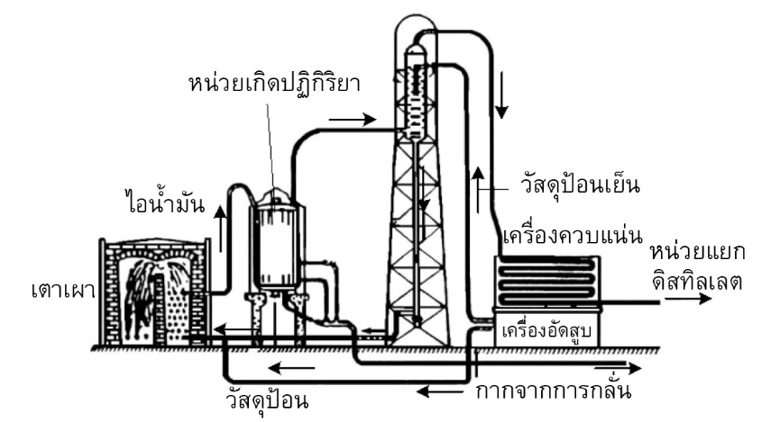
การกำเนิดของโรงกลั่นน้ำมัน
ในช่วงระหว่าง พ.ศ. 2463-2482 ยูจีน เอาว์ดรี ได้มีการค้นคว้าเกี่ยวกับตัวเร่งปฏิกิริยาที่ใช้สำหรับทำให้ไฮโดรคาร์บอนแตกตัว และหาวิธีการกำจัดเอาถ่านที่เกิดขึ้นออก เอาว์ดรี พบว่าในการทดลองใช้น้ำมันเตาหนักเป็นวัสดุป้อน และใช้อะลูมินัมซิลิเกต เป็นตัวเร่งปฏิกิริยาให้ดิสทิลเลต ที่เป็นแก๊สโซลีนคุณภาพดี ส่วนถ่านที่เกิดขึ้นจะกำจัดออกไปโดยการเผากับออกซิเจน เรียกวิธีการนี้ว่า “กระบวนการแตกตัวด้วยตัวเร่งปฏิกิริยา” (Catalytic Cracking) ซึ่งนำไปการเปลี่ยนแปลงกระบวนการ กลั่นน้ำมันสมัยใหม่
แสดงกระบวนการกลั่นแบบเบอร์ตัน
แสดงกระบวนการกลั่นแบบดับบส์

Slide 10
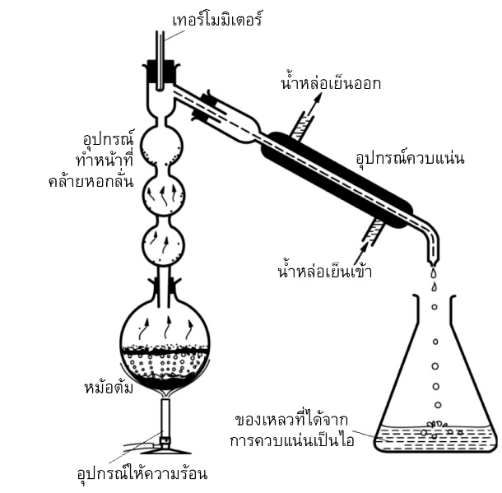
ชั้นการกลั่นของหอกกลั่นน้ำมัน
การกลั่นพื้นฐาน เป็นการแยกของเหลวใสออกจากตะกอนที่เป็นวัตถุหมัก วิธีการหมักนั้นเกิดจากปฏิกิริยาทางเคมีที่เรียกว่า Fermentation โดยที่ส่วนหนึ่งจะเปลี่ยนแปลงปฏิกิริยาทางเคมีอย่างช้าๆ จนกลายเป็นส่วนของเหลวเบาใส และระเหยเป็นไอระเหย ไอระเหยจะผ่านหลอดควบแน่นทำให้ไอระเหยเย็นลงและเปลี่ยนสถานะกลับคืนเป็นของเหลวอย่างเดิม ส่วนที่เหลืออยู่ในเครื่องกลั่นจะเป็นกาก
การกลั่นพื้นฐานดังกล่าวไม่เหมาะกับการกลั่นน้ำมันดิบในปริมาณมาก ในน้ำมันดิบชนิดเดียวกัน ส่วนที่แยกออกมาได้นั้นอาจต่างกันถึง 5 หรือ 6 อย่าง ชั้นการกลั่นจึงมีประโยชน์อย่างยิ่งเพราะเมื่อน้ำมันดิบผ่านชั้นการกลั่นของหอกลั่นแล้วจะได้ผลิตภัณฑ์ออกมาเป็นก๊าซเชื้อเพลิง (บิวเทน และส่วนที่เบากว่า) น้ำมันเบนซิน น้ำมันก๊าด น้ำมันดีเซล และยางมะตอย เป็นต้น ชั้นของหอกลั่นอาจแบ่งเป็นส่วนที่สำคัญ ได้ดังนี้

Slide 11
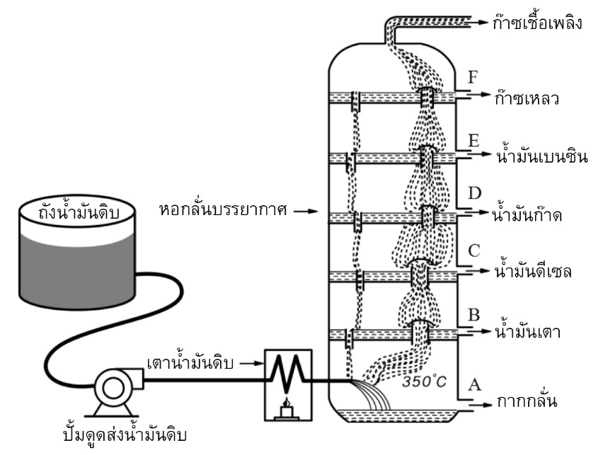
ชั้นการกลั่นของหอกกลั่นน้ำมัน
1. หอกลั่นบรรยากาศ (Atmospheric Fractionating) ทำหน้าที่แยกผลิตภัณฑ์ที่ได้จากน้ำมันดิบตามจุดเดือดต่างๆ น้ำมันดิบจะส่งผ่านเข้าไปยังเตาน้ำมันดิบด้วยปั๊มแรงดัน ความร้อนภายในเตาจะมีอุณหภูมิประมาณ 315-370 °C น้ำมันดิบมากกว่าครึ่งจะเปลี่ยนสภาพกลายเป็นไอระเหยจากนั้นส่วนผสมที่เป็นของเหลวและไอระเหยจะไหลผ่านเข้าไปในหอกลั่นบรรยากาศภายในหอกลั่นจะมีชุดถาดกลั่น ประกอบด้วยช่องไอระเหย ซึ่งเป็นทางให้ไอระเหยผ่านขึ้นไปยังชั้นที่เหนือกว่า เมื่อของเหลวและไอระเหยที่หนักจะรวมตัวเป็นหยดน้ำมัน และไหลกลับลงมาที่ชั้นล่าง ไอระเหยที่มีความถ่วงเบากว่าก็จะระเหย ขึ้นไปตามถาดกลั่นไปยังชั้นที่สูงขึ้น หอกลั่นบรรยากาศเหมาะกับการแยกน้ำมันที่มีจุดเดือดต่ำ ส่วนน้ำมันที่มีจุดเดือดสูง จะใช้หอกลั่นสุญญากาศ (Vacuum Fractionating Tower) ผลิตภัณฑ์ที่ได้ เช่น น้ำมันหล่อลื่น เป็นต้น

Slide 12
ชั้นการกลั่นของหอกกลั่นน้ำมัน
2. ถาดกลั่น ช่องไอระเหยที่ถาดกลั่นจะถูกครอบไว้ด้วยแผ่นโลหะ เรียกว่า “ฝาดักไอน้ำมัน” (Bubble Cap) เพื่อบังคับให้ไอระเหยผ่านขึ้นไปที่ถาดกลั่นแล้วลอดฝาดักไอน้ำมัน ผ่านส่วนบนของน้ำมันเหลวซึ่งมีอยู่ในถาดกลั่นจำนวนหนึ่ง เกิดเป็นฟองไอระเหย (Bubbling) การเกิดฟองไอระเหยเป็นสิ่งจำเป็นมาก กล่าวคือ ฟองไอระเหยที่ร้อนเป็นฟองที่สามารถ ผ่านของเหลวได้ ความร้อนจากไอระเหยจะถ่ายเทไปให้ของเหลวในระหว่างเกิดฟองอากาศ เมื่อฟองอากาศของไอระเหยนั้น เย็นลงเพียงเล็กน้อย ส่วนของไฮโดรคาร์บอนหนักๆ จะเปลี่ยนสภาพจากไอระเหยควบแน่นเป็นสภาพของเหลวได้ ไอระเหยที่ยังเหลืออยู่จะเคลื่อนตัวขึ้นไปยังถาดกลั่นชั้นบนต่อไป แล้วเกิดปฏิกิริยาดังกล่าวเรื่อยๆ ไปจนกลายเป็นก๊าซในที่สุด

Slide 13
ชั้นการกลั่นของหอกกลั่นน้ำมัน
ปริมาณของเหลวในแต่ละถาดกลั่นจะเพิ่มมากขึ้น เพราะไฮโดรคาร์บอนจากไอระเหยควบแน่นออกมาเรื่อยๆ ดังนั้นจึงต้องมีท่อล้นติดตั้งไว้ เพื่อให้ของเหลวที่มากเกินไปผ่านท่อล้นลงสู่ถาดกลั่นชั้นถัดลงมา การกลั่นจะมีปริมาณผลิตภัณฑ์เท่ากับปริมาณของน้ำมันดิบที่นำเข้าไปโดยไม่สูญหาย จะเห็นได้ว่า โมเลกุลบางตัวของสารประกอบไฮโดรคาร์บอนจะแยกกลับไปกลับมาหลายรอบ กล่าวคือ สารประกอบไฮโดรคาร์บอนจะเป็นไอระเหยลอยขึ้นไปถาดบน และควบแน่นเป็นของเหลวล้น ลงมายังถาดล่างทางท่อล้น อาจกล่าวได้ว่า ไอระเหยปนของเหลวนี้เกิดการแยกตัวได้โดยตัวมันเอง ทั้งนี้ขึ้นอยู่กับอุณหภูมิ ตรงจุดนั้นๆ ที่ระดับต่างๆ บนชั้นกลั่นจะติดตั้งท่อทางออก ซึ่งจะรองรับเอาของเหลวที่เป็นผลิตภัณฑ์จากการกลั่น ผลิตภัณฑ์ ที่เบาจะออกทางชั้นบน ส่วนผลิตภัณฑ์ที่หนักจะออกทางชั้นล่างๆ ของหอกลั่น
ตาราง แสดงอุณหภูมิการแยกตัวและผลผลิตจากกรรมวิธีการกลั่นน้ำมัน

Slide 14
กระบวนการกลั่นน้ำมันดิบ
กระบวนการกลั่นน้ำมันดิบ (Fractional Distillation) หมายถึง การแปรสภาพน้ำมันดิบให้เป็นผลิตภัณฑ์สำเร็จรูปต่างๆ ตามความต้องการ เพื่อความสะดวกและเหมาะสมต่อการใช้ประโยชน์ ได้แก่ ก๊าซหุงต้ม น้ำมันเบนซิน น้ำมันเครื่องบิน น้ำมันก๊าด น้ำมันเตา น้ำมันหล่อลื่น จาระบี และยางมะตอย รวมทั้งเคมีภัณฑ์ชนิดต่างๆ กระบวนการกลั่นน้ำมันอาจแตกต่างกันขึ้นอยู่กับองค์ประกอบ คุณสมบัติของน้ำมันดิบที่นำมากลั่น ชนิด และคุณภาพของผลิตภัณฑ์สำเร็จรูปตามที่ต้องการ
กระบวนการกลั่นน้ำมันเชื้อเพลิง คือ การแยกน้ำมันดิบออกเป็นส่วนต่างๆ ที่มีจุดเดือดใกล้เคียงกัน โดยการผ่านน้ำมันดิบเข้าสู่กระบวนการต่างๆ เพื่อแปรสภาพให้เหมาะกับการใช้งาน บางครั้งจำเป็นต้องเติมสารเคมีลงไปเพื่อให้น้ำมันมีคุณภาพตามต้องการ โดยทั่วไปแล้วการกลั่นน้ำมันเชื้อเพลิงจะประกอบด้วยกระบวนการที่สำคัญ คือ
1. การกลั่นลำดับส่วน (Spartan)
2. การแปรรูปหรือการเปลี่ยนโครงสร้างทางเคมี (Conversion)
3. การปรับปรุงคุณภาพ (Treating)
4. การผสม (Blending)

Slide 15
กระบวนการกลั่นน้ำมันดิบ
1. การกลั่นลำดับส่วน (Spartan) หรือการกลั่นแยกน้ำมันดิบ เป็นวิธีแบบพื้นฐานของการกลั่นน้ำมัน โดยใช้หลักที่ว่าจุดเดือดของสารประกอบไฮโดรคาร์บอนชนิดต่างๆ ที่รวมตัวกันอยู่ในน้ำมันดิบ จะมีระดับความแตกต่างกันตั้งแต่ -157 °C ขึ้นไป จนกระทั่งหลายร้อยองศาเซลเซียสด้วยคุณสมบัติดังกล่าว ทำให้สามารถแยกสารประกอบไฮโดรคาร์บอนชนิดต่างๆ ที่รวมตัวอยู่ในน้ำมันดิบออกมาด้วยการให้น้ำมันดิบกลั่นตัวที่อุณหภูมิต่างๆ กัน การกลั่นลำดับส่วนน้ำมันดิบจะส่งผ่านไป ในท่อเหล็กที่เรียงเป็นแถวอยู่ในเตาเผา และให้ความร้อนจนน้ำมันดิบมีความร้อนประมาณ 315-371 °C (600-700 °F) เพื่อป้องกันการแตกตัวของน้ำมันและการเกิดเขม่าในท่อ จากนั้นน้ำมันดิบร้อนรวมทั้งไอร้อน (Superheated Steam) จะไหลผ่านไปในหอกลั่นบรรยากาศ ไอร้อนเป็นสารไฮโดรคาร์บอน ส่วนที่เบาจะระเหยลอยขึ้นไปบนหอกลั่น เมื่อได้รับความเย็น ก็จะกลั่นตัวเป็นของเหลวบนถาดที่เรียงกันเป็นชั้น ซึ่งมีหลายชั้นในหอกลั่น ไอร้อนจะกลั่นตัวเป็นของเหลวในถาดชั้นใดนั้น ก็ขึ้นอยู่กับช่วงจุดเดือดของน้ำมัน ช่วงจุดเดือดของผลิตภัณฑ์ปิโตรเลียมชั้นบนสุดของหอกลั่น ซึ่งมีอุณหภูมิต่ำประมาณ 105 °C ผลิตภัณฑ์ที่ได้จะเป็นก๊าซ เมื่อทำให้เย็นลงแล้วจะผ่านเข้าไปยังหม้อแยกก๊าซ (Gas Separator) ก๊าซเหล่านี้ จะสามารถนำไปใช้ประโยชน์ได้เลย เช่น ก๊าซหุงต้ม ประกอบไปด้วยโพรเพน (C₃H₈) และบิวเทน (C₄H₁₀) เป็นส่วนใหญ่ มีอีเทน (C₂H₆) และเพนเทน (C₅H₁₀) เป็นองค์ประกอบอยู่น้อย ส่วนก๊าซที่เบามากๆ เช่น มีเทน (CH₄) และอีเทน (C₂H₆) ฯลฯ ไม่คุ้มกับการลงทุนในการที่จะอัดเป็นก๊าซเหลว ก๊าซดังกล่าวจะถูกนำกลับเข้าไปเผาให้ความร้อนในเตาอุ่นน้ำมัน ส่วนที่เหลือเผาทิ้งไป ชั้นรองลงมาซึ่งมีอุณหภูมิสูงขึ้นจะเป็นส่วนประกอบของน้ำมันเบนซิน น้ำมันก๊าด และน้ำมันดีเซล ตามลำดับ ส่วนน้ำมัน ที่ส่วนล่างของหอกลั่นบางส่วนจะนำไปแยกเป็นน้ำมันหล่อลื่น น้ำมันเตา โดยนำไปผ่านหอกลั่นสุญญากาศ และส่วนที่เหลือ จะเป็นจำพวกยางมะตอย

Slide 16
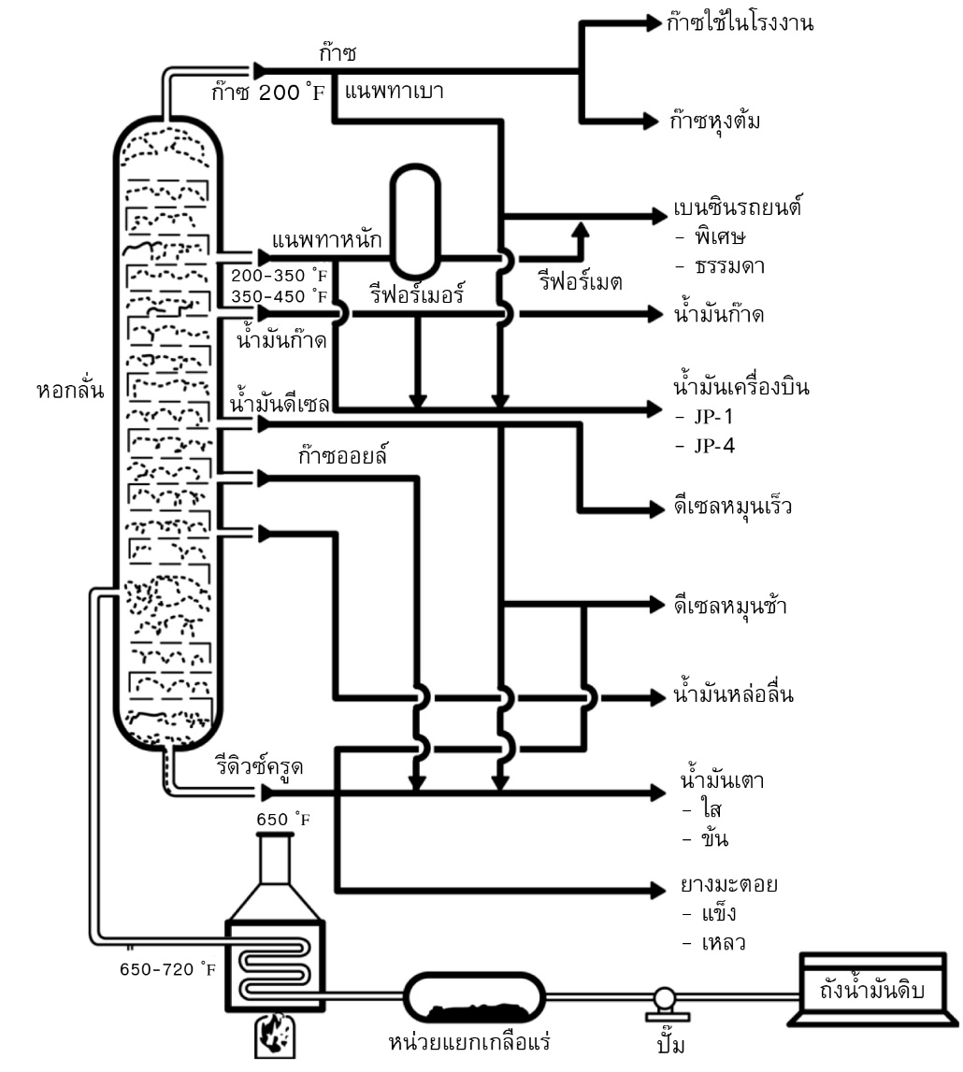
กระบวนการกลั่นน้ำมันดิบ

Slide 17
กระบวนการกลั่นน้ำมันดิบ
ผลิตภัณฑ์ของเหลวที่ได้จากหม้อแยก (Gas Separator) ถัดลงมาจากหอกลั่น คือ เบนซินเบา (Light Naphtha) หรือน้ำมันเบนซินธรรมดา ผลิตภัณฑ์ที่แยกย่อยถัดลงมาอีกชั้นจากหอกลั่น คือ เบนซินหนัก (Heavy Naphtha) มักจะมี ค่าออกเทนยังไม่สูงพอที่จะนำไปใช้งาน จำเป็นต้องนำน้ำมันเบนซินชนิดนี้ไปผ่านกระบวนการเพิ่มค่าออกเทนอีกครั้ง จึงจะได้น้ำมันเบนซินที่มีค่าออกเทนสูง โดยเฉพาะน้ำมันเบนซินที่ใช้กับเครื่องยนต์ของเครื่องบินนั้นต้องการค่าออกเทนสูงมาก จึงต้องมีการเติมสารอื่น เช่น แอนติคลิง (Anti-cling) หรือแอนติสแตติก (Anti-Static) ฯลฯ เพิ่มลงไป

Slide 18
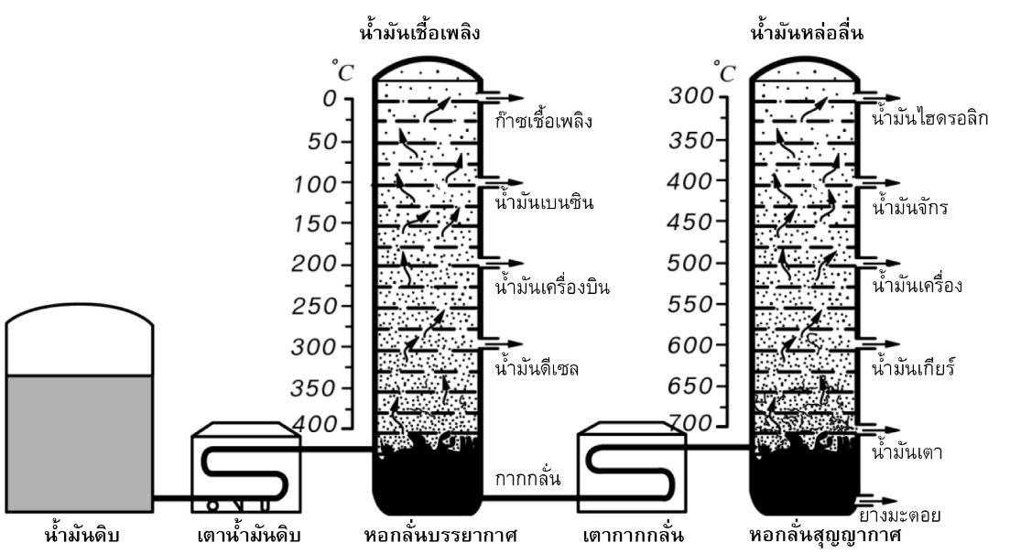
กระบวนการกลั่นน้ำมันดิบ
ผลิตภัณฑ์หนักถัดลงมาอีกชั้น คือ น้ำมันก๊าด ซึ่งมักจะนำมาใช้จุดให้แสงสว่าง น้ำมันก๊าดสามารถนำไปใช้เป็นน้ำมันเครื่องบินไอพ่นได้ โดยการนำไปผ่านกระบวนการกำจัดพวกอะโรมาติกออกเพื่อลดควันดำและเขม่า พร้อมกับเติมสารอื่น เช่น แอนติคลิง และแอนติสแตติก ฯลฯ เป็นการเพิ่มคุณภาพน้ำมันให้เหมาะสมกับการใช้งาน
ผลิตภัณฑ์ที่ได้จากหอกลั่นในชั้นล่าง คือ กากกลั่น (Residual Fuel) ซึ่งอาจนำไปใช้เป็นน้ำมันเตาได้ ใช้เผาให้ความร้อนในเตาเผาทางอุตสาหกรรม ใช้กับเครื่องยนต์ดีเซลของเรือ หรือใช้เป็นเชื้อเพลิงสำหรับหม้อไอน้ำ กากกลั่นถ้านำไปกลั่นต่อ ในหอกลั่นสุญญากาศก็จะได้น้ำมันดีเซล น้ำมันหล่อลื่น และยางมะตอย
ปริมาณของผลิตภัณฑ์ต่างๆ ที่ได้มากจากหอกลั่นจะมีคุณภาพดีมากน้อยเพียงใดขึ้นอยู่กับประเภทของน้ำมันดิบ ที่ใช้เป็นสำคัญ
แสดงกระบวนการกลั่นลำดับส่วนมีหอกลั่นบรรยากาศและหอกลั่นสุญญากาศ

Slide 19
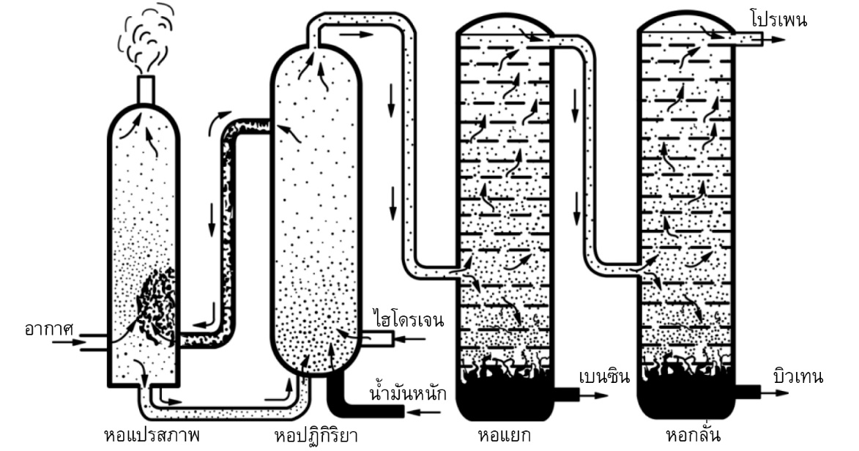
กระบวนการกลั่นน้ำมันดิบ
แสดงกระบวนการกลั่นเปลี่ยนโครงสร้างทางเคมี

Slide 20
กระบวนการกลั่นน้ำมันดิบ
2. การเปลี่ยนโครงสร้างทางเคมี (Conversion) หรือเรียกว่า กระบวนการกลั่นแยกสลาย คือ การเปลี่ยนแปลงโมเลกุลหรือโครงสร้างทางเคมีของน้ำมันใหม่ เพื่อให้มีคุณภาพของน้ำมันที่เหมาะสมกับความต้องการในการใช้ประโยชน์ ผลิตภัณฑ์ที่ได้รับจากการกลั่นลำดับส่วนนั้น อาจมีปริมาณไม่เพียงพอกับความต้องการใช้ ฉะนั้นบริษัทผู้ผลิตน้ำมันจึงต้องหาทางผลิตน้ำมันให้มากขึ้นวิธีการหนึ่งที่ถูกนำมาใช้ ได้แก่ การเปลี่ยนแปลงโครงสร้างโมเลกุลไฮโดรคาร์บอนจากน้ำมันชนิดอื่นให้เป็นน้ำมันตามต้องการ ด้วยวิธีการทำให้โมเลกุลของน้ำมันหนักแตกตัว วิธีการที่นิยมใช้ ได้แก่
1) การแยกสลายด้วยความร้อน (Thermal Cracking) เป็นกระบวนการแยกสลายผลิตภัณฑ์ที่ได้จากหอกลั่น ในชั้นล่าง หรือพวกกากกลั่น เช่น น้ำมันดีเซลหรือน้ำมันเตา เป็นต้น โดยใช้ความร้อนสูงประมาณ 400-500 °C ภายใต้ ความดันสูง ผลิตภัณฑ์ที่ได้คือ ก๊าซ ซึ่งส่วนใหญ่เป็นสารประกอบไฮโดรคาร์บอนประเภทโอเลฟิน น้ำมันเบนซิน ซึ่งมีพวก อะโรมาติกสูง และน้ำมันเตาข้นดำหรือเขม่า ปริมาณน้ำมันเบนซินที่ได้ออกมาจะอยู่ประมาณ 50-70% และมีค่าออกเทน อยู่ในช่อง 65-70 โดยประมาณ

Slide 21
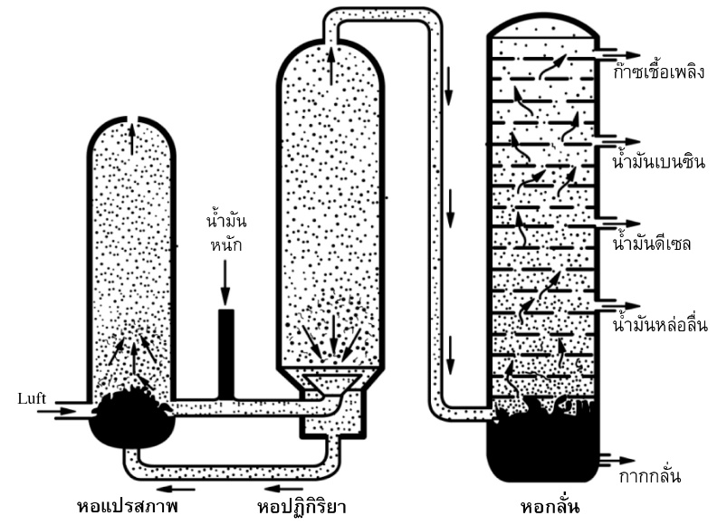
กระบวนการกลั่นน้ำมันดิบ
2) การแยกสลายด้วยสารเร่งปฏิกิริยา (Catalytic Cracking) เป็นกระบวนการแยกสลายน้ำมันดีเซลและ น้ำมันหนัก โดยการใช้สารเร่งปฏิกิริยาเข้าช่วย สารเร่งปฏิกิริยาที่ใช้อาจเป็นพวกดินเหนียวสังเคราะห์ ซึ่งมีธาตุอะลูมิเนียมสูง หรืออาจเป็นพวกสารประกอบทางเคมี (Synthetic Zealots) หรือเรียกกันว่า “Molecular Sieves” ผลิตภัณฑ์ที่ได้จากกระบวนการนี้ ได้แก่น้ำมันเบนซินที่มีค่าออกเทนสูง (มากกว่า 90) ก๊าซไฮโดรคาร์บอนประเภทโอเลฟิน ใช้เป็นวัตถุดิบ ในอุตสาหกรรมปิโตรเคมี ซึ่งมีช่วงกลั่นตัวปฏิกิริยาการแยกสลายนี้ สารประกอบไฮโดรคาร์บอน พวกพาราฟินจะแยกสลายให้มีโมเลกุลเล็กลง พวกโอเลฟินจะเปลี่ยนไปเป็น ISO-Paraffin’s พวกแนฟทีนก็ถูกแยกสลายไปเป็นโอเลฟินและพาราฟิน โดยส่วนมากอะโรมาติกที่มีอยู่มักจะเฉื่อยต่อปฏิกิริยา บางส่วนก็กลายเป็นเขม่าเกาะอยู่บนผิวสารเร่ง ทำให้สารเร่งเสื่อมสภาพเร็วขึ้น ดังนั้นจึงต้องมีกระบวนการแปรสภาพ เพื่อเผากำจัดเขม่าที่เกาะอยู่บนผิวสารเร่งให้หมดไปก่อนการนำมาใช้
แสดงหอกลั่นน้ำมันแยกสลายด้วยความร้อนด้วยสารเร่งปฏิกิริยา

Slide 22
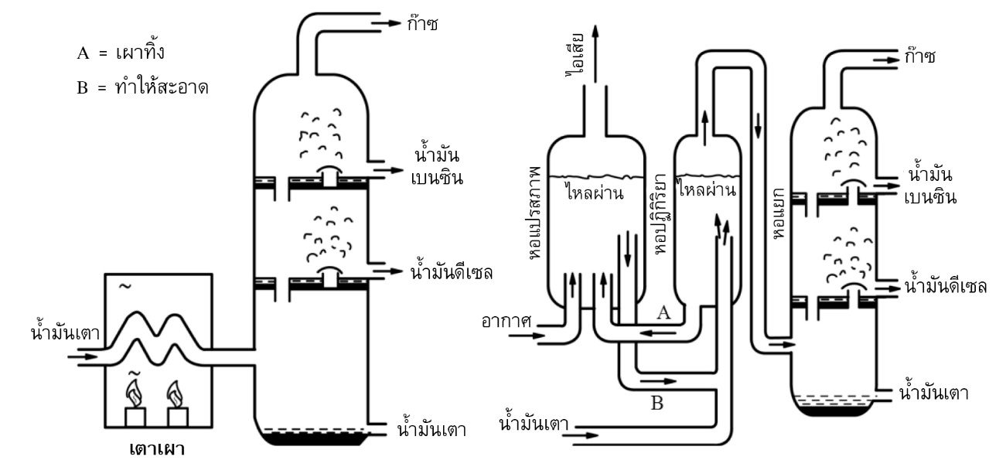
กระบวนการกลั่นน้ำมันดิบ
3) การแยกสลายด้วยไฮโดรเจน (Hydrogen Cracking) เป็นกระบวนการแยกสลายน้ำมันดีเซลและขี้โล้ให้เป็นน้ำมันที่มีคุณภาพสูงขึ้น ได้แก่ น้ำมันเบนซินและน้ำมันก๊าดสำหรับเครื่องบินไอพ่น นอกจากนั้นยังที่ใช้ไฮโดรคาร์บอน และสารเร่งปฏิกิริยาแยกสลายน้ำมันเตาให้เป็นน้ำมันดีเซล ณ อุณหภูมิสูงราว 260-420 °C ภายใต้ความดันสูงถึง 200 บรรยากาศ
แสดงกระบวนการกลั่นเปลี่ยนสภาพน้ำมัน โดยใช้วิธีไฮโดรเจน

Slide 23
กระบวนการกลั่นน้ำมันดิบ
3. การกลั่นเปลี่ยนสภาพน้ำมัน (Reforming) หรือกระบวนการปรับปรุงคุณภาพ เนื่องจากผลิตภัณฑ์ที่ได้จากกรรมวิธีการกลั่นลำดับส่วนและการเปลี่ยนโครงสร้างทางเคมีนั้น ส่วนใหญ่แล้วผลิตภัณฑ์ที่ได้ยังมีคุณภาพไม่เหมาะสมกับสภาพการใช้งานและความต้องการของตลาด เนื่องจากผลิตภัณฑ์ที่ได้อาจจะยังมีสิ่งที่ไม่พึงประสงค์เจือปนอยู่ ซึ่งอาจเกิดจากกรรมวิธีทั้งสองดังกล่าวข้างต้นเช่น กำมะถันและสารแปลกปลอมชนิดอื่นๆ ฯลฯ ดังนั้นจำเป็นต้องขจัดออกด้วยกระบวนการกลั่นเปลี่ยนสภาพน้ำมันด้วยวิธีการต่างๆ ดังนี้
1) การเปลี่ยนสภาพน้ำมันด้วยความร้อน (Thermal Reforming) เป็นกระบวนการเปลี่ยนสภาพน้ำมันโดยการใช้ความร้อนสูง (อุณหภูมิที่ใช้อาจสูงถึง 560 °C) เปลี่ยนลักษณะโครงสร้างของไฮโดรคาร์บอนในน้ำมันเบนซิน ซึ่งมีค่าออกเทนต่ำให้เป็นค่าออกเทนสูง น้ำมันเบนซินที่ได้จากกระบวนการนี้จะมีจุดเดือดต่ำลงเล็กน้อย ปริมาณน้ำมันเบนซินที่ได้จากกระบวนการมีประมาณ 70% และมีค่าออกเทนสูงประมาณ 80
2) การเปลี่ยนสภาพน้ำมันด้วยไฮโดรเจน (Hydroforming) เป็นกระบวนการที่ใช้ไฮโดรเจนและสารเร่งปฏิกิริยาแปรสภาพน้ำมันเบนซินที่มีค่าออกเทนต่ำให้เป็นน้ำมันเบนซินค่าออกเทนสูง ภายใต้อุณหภูมิประมาณ 480-540 °C และความดันประมาณ 14-20 กิโลกรัมต่อตารางเซนติเมตร ปฏิกิริยาดังกล่าวนี้ จะทำให้สารจำพวกแนฟทีนและนอร์มัลพาราฟินเปลี่ยนไปเป็นจำพวกอะโรมาติก ซึ่งมีค่าออกเทนสูงขึ้น ปริมาณน้ำมันเบนซินที่ได้จากกระบวนการนี้อยู่ในประมาณ 75-80% และมีค่าออกเทนสูงราว 80-85

Slide 24
กระบวนการกลั่นน้ำมันดิบ
ผังแสดงผลิตภัณฑ์รวมที่ได้จากการกลั่นน้ำมันดิบ

Slide 25
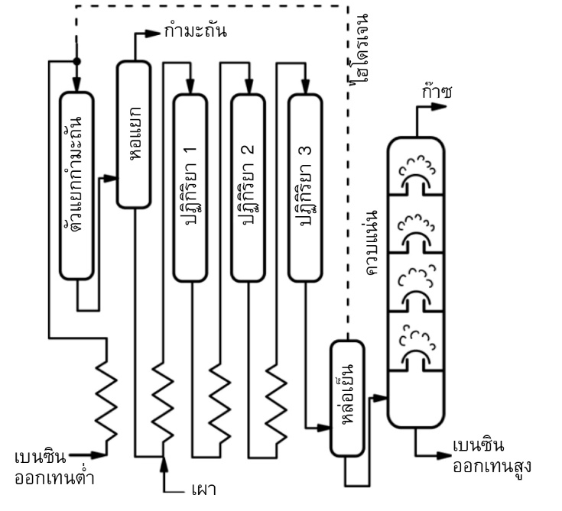
กระบวนการกลั่นน้ำมันดิบ
3) การเปลี่ยนสภาพน้ำมันด้วยแพลตินัม (Platforming & Carforming) เป็นกระบวนการที่ใช้ไฮโดรเจน และสารเร่งปฏิกิริยาพวกแพลตินัมมาแปรสภาพน้ำมันเบนซินที่มีค่าออกเทนต่ำ ให้เป็นน้ำมันเบนซินที่มีค่าออกเทนสูง ภายใต้อุณหภูมิราว 450-530 °C และความดันสูงประมาณ 35-50 กิโลกรัมต่อตารางเซนติเมตร ปฏิกิริยาดังกล่าวนี้ทำให้สารพวกแนฟทีน และนอร์มัลพาราฟิน จะแปรสภาพไปเป็นพวกอะโรมาติกซึ่งมีค่าออกเทนสูง นอกจากนั้นไฮโดรคาร์บอน ที่โมเลกุลใหญ่ๆ ถูกแยกสลายให้เป็นโมเลกุลเล็กลง เช่น พวกพาราฟิน เป็นต้น ปริมาณน้ำมันเบนซินที่ได้จากกระบวนการนี้มีอยู่ประมาณ 85-90% และมีค่าออกเทนสูงราว 89-95
แสดงแผนภูมิวิธีการเปลี่ยนสภาพน้ำมันด้วยปาตินัม

Slide 26
กระบวนการกลั่นน้ำมันดิบ
4. การผสมน้ำมัน (Blending) เป็นการนำน้ำมันชนิดต่างๆ ที่ผ่านกรรมวิธีดังกล่าวข้างต้นมาผสมตามสัดส่วนที่เหมาะสม เพื่อให้ได้ผลิตภัณฑ์น้ำมันสำเร็จรูปตามมาตรฐานที่กำหนด นอกจากการผสมน้ำมันเบนซินให้ได้ค่าออกเทนตามกำหนดแล้ว
ตัวแปรที่สำคัญอีกตัวหนึ่งในการผสมน้ำมัน คือ ค่าความดันไอ น้ำมันเบนซินที่มีคุณภาพดีจะต้องมีสารประกอบไฮโดรคาร์บอนที่ระเหยได้ง่ายอยู่ในน้ำมันอย่างเพียงพอ เพื่อที่จะได้ส่วนผสมของไอระเหยและอากาศที่พอเหมาะต่อการเกิดลุกไหม้ได้ ขณะสตาร์ตเครื่องยนต์ที่อุณหภูมิต่ำ การวัดค่าการระเหยใช้เป็นความดันไอ เรียกว่า “ความดันไอรีด” (Reid Vapor Pressure : RVP) ซึ่ง Reid เป็นชื่อของบุคคลผู้ซึ่งออกแบบเครื่องทดลองหาความดันไอนี้
ความดันไอเป็นค่าที่ได้จากการวัดความดันที่ผิวของเหลว เกิดจากการที่ไอระเหยออกจากของเหลวนั้นสารประกอบไฮโดรคาร์บอนบางตัว เช่น โพรเพน จะมีความดันไอสูง เนื่องจากมีการระเหยเป็นไอมาก เป็นต้น ส่วนสารประกอบไฮโดรคาร์บอนที่หนักกว่า จะระเหยได้ช้ามากที่อุณหภูมิปกติ
ค่าความดันไอมากมีผลกระทบต่อการไหลของระบบน้ำมันเบนซิน เพราะน้ำมันเบนซินจะระเหยเป็นไอเกิดฟองอากาศในระบบน้ำมันซึ่งจะเป็นตัวต้านทานการไหลของน้ำมันเบนซินในท่อได้

